Slide 1

マイナンバーカードの機能を
スマートフォンに搭載しよう
令和7年11月

Slide 2
１．マイナンバーカード機能のスマートフォン搭載について
1-A
1-B
1-C
1-D
マイナンバーカード機能のスマートフォン搭載の概要…………P2
スマートフォンのマイナンバーカードでできること……………P4
スマートフォンのマイナンバーカードのメリットと活用方法……P6
問い合わせ先…………………………………………………………P7
２．Androidスマホ用電子証明書の利用方法
２-A
２-B
２-C
２-D
２-E
2-F
申請開始前の確認事項…………………………………………P9
マイナポータルアプリのインストール…………………………P11
スマホ用電子証明書を申請する………………………………P14
スマホ用署名用電子証明書のパスワードの設定…………………P20
スマホ用電子証明書の登録………………………………………P22
スマホ用電子証明書の利用をやめる手続き……………………P24

Slide 3
3． iPhoneのマイナンバーカードの利用方法
3-A
3-B
3-C
3-D
3-E
3-F
申請開始前の確認事項…………………………………………P29
マイナポータルアプリのインストール…………………………P31
iPhoneのマイナンバーカードを申請する………………………P34
iPhoneのマイナンバーカードを追加する………………………P38
iPhoneのマイナンバーカードの利用をやめる手続き…………P42
別のiPhoneのマイナンバーカードを削除する…………………P47
4． 機種変更する時の手続き
4-A
4-B
機種変更する時の手続き………………………………………P51
Androidスマホ用電子証明書を機種変更する…………………P53
5．よくあるご質問等
5-A
5-B
よくあるご質問…………………………………………………P61
紛失時の対応………………………………………………………P63

Slide 4
1
マイナンバーカード 機能のスマートフォン搭載について
1

Slide 5
1-A
マイナンバーカード機能のスマートフォン搭載の概要
スマートフォンにマイナンバーカードと同等の機能を搭載することで、実物のマイナンバーカードを持ち歩かずとも、スマートフォンだけで、様々なマイナンバーカード関連サービスの利用やインターネット上での本人確認ができるようになります。
❶
電子証明書機能（スマホ用電子証明書）
マイナンバーカードのICチップに格納されたものと同等の電子証明書を利用して、スマートフォンだけで本人確認や行政手続などを行うことができます。
※電子証明書とは？･･･インターネット上での様々な申請における身分証明書です。（書面手続における「印鑑証明書」に相当します。）
❷
属性証明機能 ※Android端末では未対応
マイナンバーカードのICチップに格納された基本4情報（氏名、住所、生年月日、性別）等の情報をスマートフォンに搭載することで、スマートフォンだけで年齢確認など自身の属性情報を提示することができます。
2

Slide 6
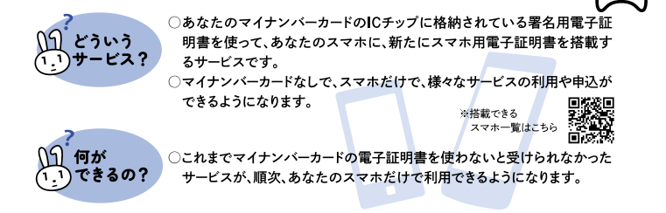
1-A
マイナンバーカード機能のスマートフォン搭載の概要
スマートフォンのマイナンバーカードとは
マイナンバーカードのICチップを使って、利用者のスマホに、新たに電子証明書を搭載することができるサービスです。
実物のマイナンバーカードなし・スマホのみで、様々なサービスの利用や申し込みができるようになります。
これまでマイナンバーカードの電子証明書を使わないと受けられなかったサービスが、順次スマホだけで利用できるようになります。
一部機種では、暗証番号の代わりに生体認証（顔や指紋を用いた認証）を利用して、マイナンバーカードを用いた本人確認を行うことができます。
３

Slide 7


1-B
スマートフォンのマイナンバーカードでできること
スマートフォンのマイナンバーカードにより、以下のサービスがスマホだけで利用できるようになります
※他のサービスも順次利用できるようになります
❶
マイナポータルの利用
（順次拡大中）
❷
各種民間オンラインサービスの
申込・利用（順次拡大中）
４

Slide 8
1-B
スマートフォンのマイナンバーカードでできること
スマートフォンのマイナンバーカードにより、以下のサービスがスマホだけで利用できるようになります
※他のサービスも順次利用できるようになります
❸
コンビニの交付サービスの利用
❹
健康保険証としての利用
（2025年9月以降、順次対応）
５

Slide 9



1-C
スマートフォンのマイナンバーカードのメリットと活用方法
メリット❶：マイナンバーカードを携帯せずに各種行政手続きなどが実施できる
マイナンバーカードを携帯していなくても、スマートフォンだけでマイナポータルへのログインや各種行政手続きなどをいつでもどこでも実施できます。
メリット❷：最高レベルのセキュリティで安心して利用できる
スマートフォンのマイナンバーカードは、スマートフォン内の安全な場所に格納されており、所有者本人にしか使用できません。また、スマートフォンのマイナンバーカードには、医療や銀行口座などのプライバシー性の高い情報は記録されません。これにより、実物のマイナンバーカードと同様の高いセキュリティが確保されており、安心して利用できます。
メリット❸：今までより便利に本人確認ができ、様々なサービスを利用できる
生体認証による本人確認を可能にすることで、簡単な認証による利便性の向上を実現しています。また、公的個人認証サービス（オンライン上の本人確認）に対応する民間サービスにおいても安全かつ便利に利用することができるようになります。
６

Slide 10
1-D
問い合わせ先
スマートフォンに搭載したマイナンバーカード機能のお問い合わせ
マイナンバーカード 総合フリーダイヤル
0120-95-0178 （無料）（音声ガイダンス4番を押してください）
平日 9:30～20:00、土日祝 9:30～17:30
※マイナンバーカードを搭載したスマホの紛失・盗難による一時利用停止については、24時間365日対応します
聴覚障がい者専用お問い合わせFAX番号
0120-601-785
お問い合わせフォーム
https://www.kojinbango-card.go.jp/otoiawase/
７

Slide 11

2
Androidスマホ用電子証明書の利用方法
８

Slide 12
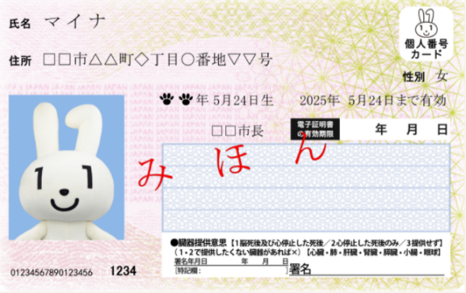
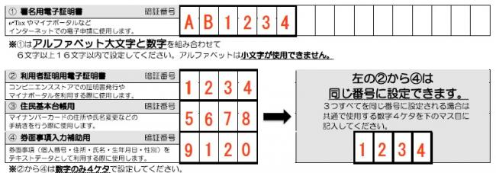
申請開始前の確認事項
2-A
以下の4点を用意しましょう
❶
マイナンバーカード
❷
署名用電子証明書のパスワード
あらかじめ市区町村窓口で設定した
半角の英大文字と数字を含む6文字から16文字の署名用電子証明書のパスワード
署名用電子証明書が登録されたマイナンバーカード
９

Slide 13
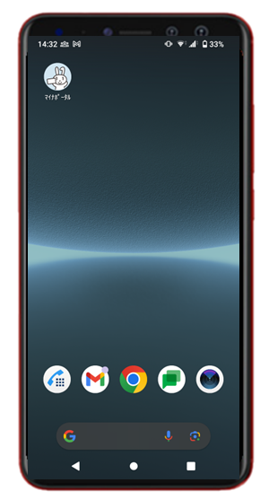

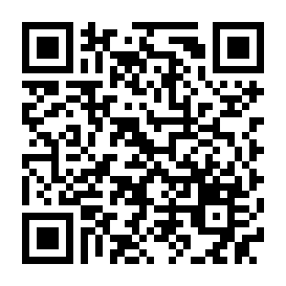
申請開始前の確認事項
2-A
以下の4点を用意しましょう
❸
スマートフォン
❹
マイナポータルアプリ
既にインストールされている方は、
最新のバージョンに更新してください
スマホ用電子証明書対応の
スマートフォン
※対応している機種一覧はこちらから確認できます
１0

Slide 14
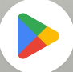
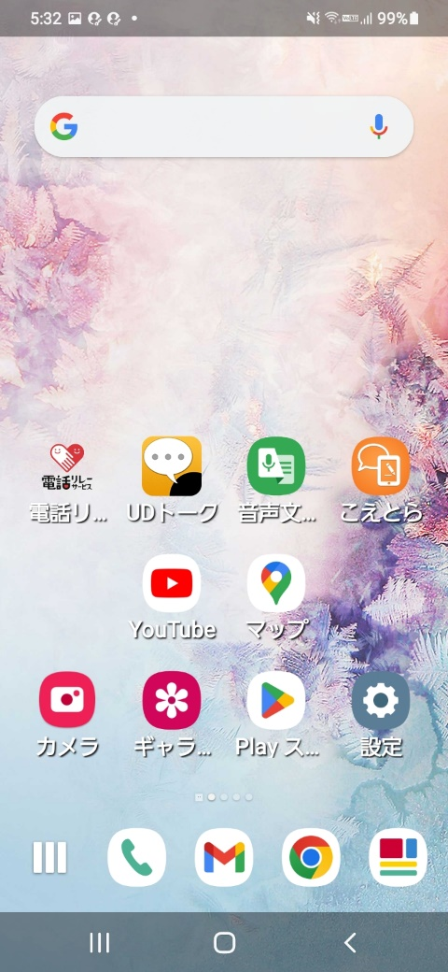
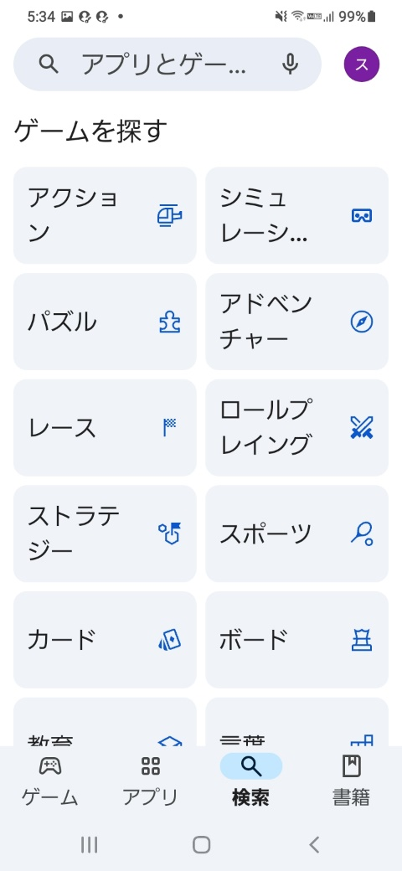
マイナポータルアプリのインストール
2-B
マイナポータルアプリをインストールします
❶
Playストア を押します
❷
「アプリやゲームを検索」を
押します
11

Slide 15
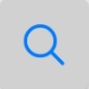
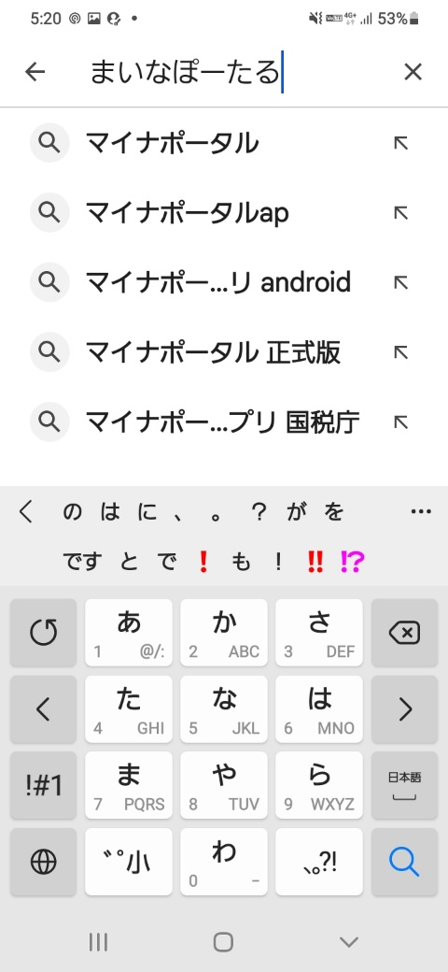
マイナポータルアプリのインストール
2-B
マイナポータルアプリをインストールします
❸
「まいなぽーたる」と
入力します
❹
を押します
12

Slide 16
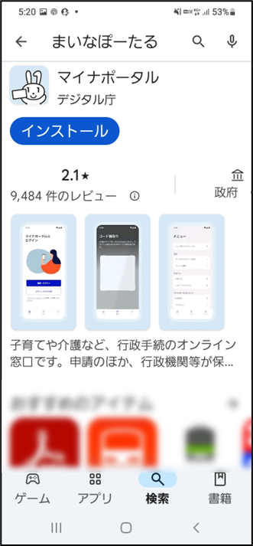
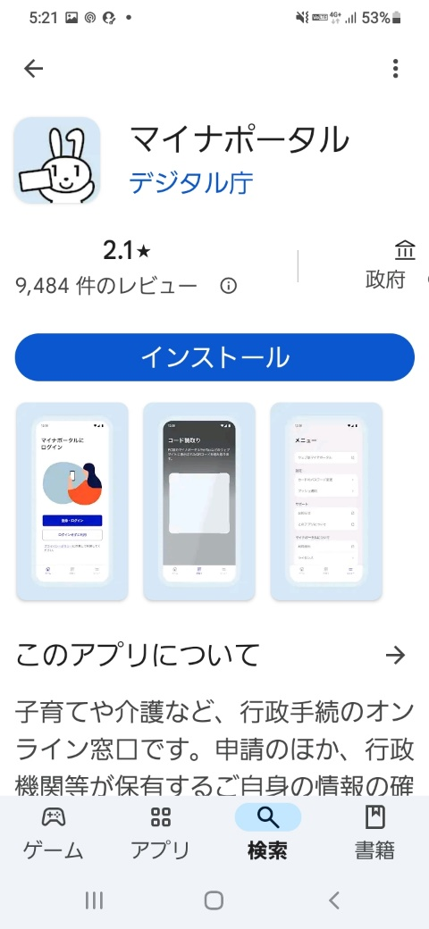
マイナポータルアプリのインストール
2-B
マイナポータルアプリをインストールします
❺
「マイナポータル」を選択します
❻
「インストール」を押します
※WEBサイトへ接続するため別途通信料がかかることがあります
※マイナポータルアプリが見つからない場合はAndroid6.0以上、
ブラウザChrome69以上の条件を満たしていない
可能性があります
アップデート後、再度
インストールしてください
13

Slide 17

スマホ用電子証明書を申請する
2-C
マイナンバーカードには、2種類の電子証明書が搭載されており、
これらをスマートフォンに搭載することが可能です。
〇署名用電子証明書とは
署名用電子証明書は、インターネット等で電子文書を作成・送信する際に利用し、「作成・送信した電子文書が、利用者が作成した真正なものであり、利用者本人が送信したものであること」を証明することができます。
〇利用者証明用電子証明書とは
利用者証明用電子証明書は、マイナポータル等インターネットのウェブサイト等へのログイン時に利用し、「ログインした者が、利用者本人であること」を証明することができます。
14

Slide 18
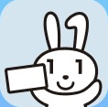
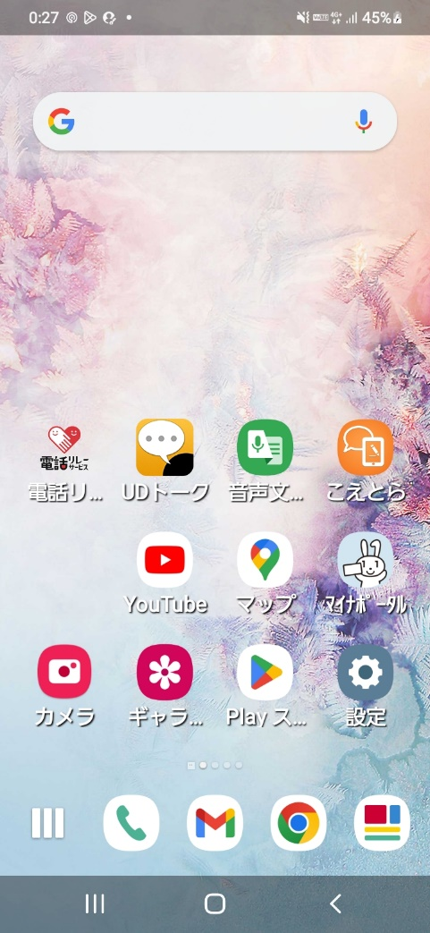
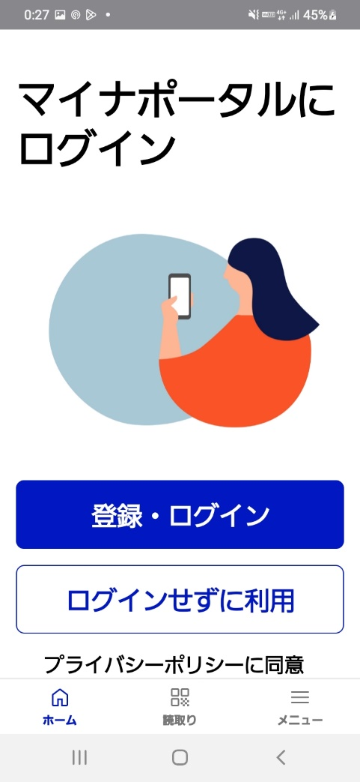
スマホ用電子証明書を申請する
2-C
マイナンバーカード用署名用電子証明書のパスワードを入力します
❶
マイナポータル を
押します
❷
「メニュー」 を押します
15

Slide 19
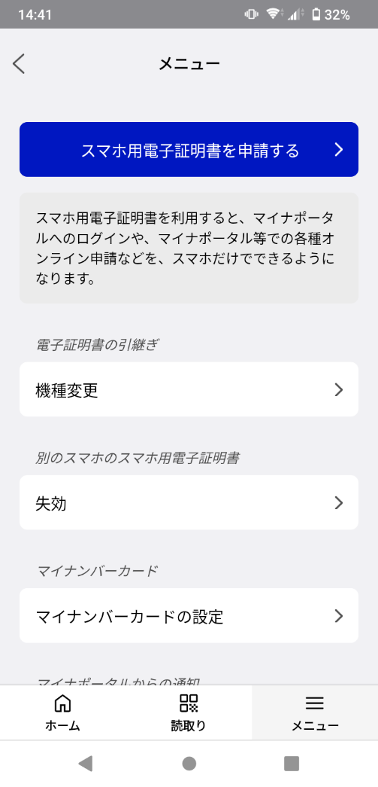
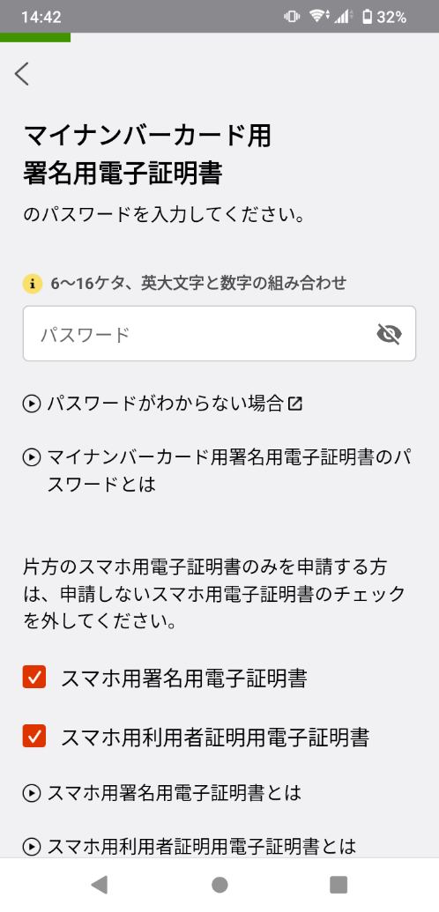
スマホ用電子証明書を申請する
2-C
マイナンバーカード用署名用電子証明書のパスワードを入力します
❸
「スマホ用電子証明書を申請する」を押します
❹
「パスワード」を入力します
※あらかじめ設定している署名用電子証明書パスワードです
16

Slide 20
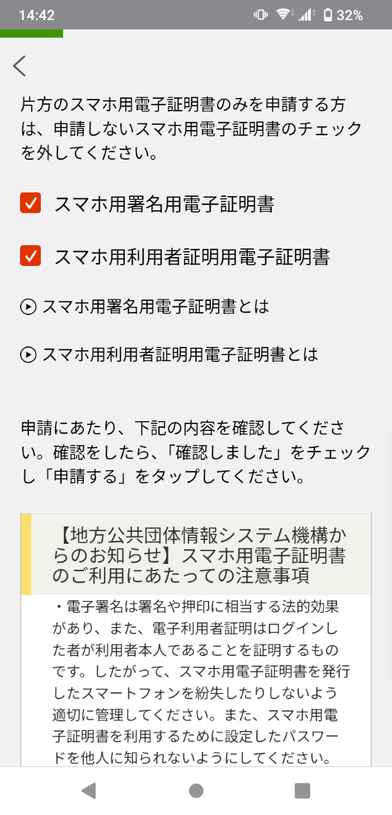
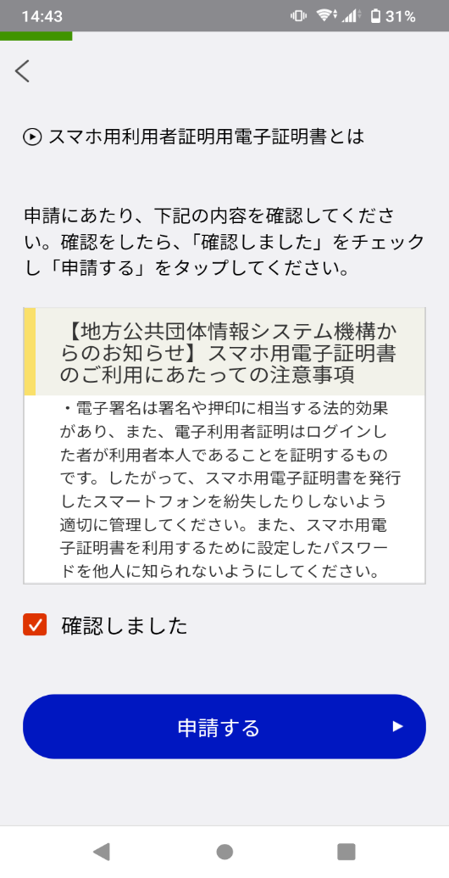
スマホ用電子証明書を申請する
2-C
利用申請するスマホ用電子証明書を選択します
❺
利用するスマホ用電子証明書をチェックします
❻
注意事項の「確認しました」をチェックし「申請する」を押します
※利用しないスマホ用電子証明書がある場合は、
そのスマホ用電子証明書チェックを外してください
17

Slide 21
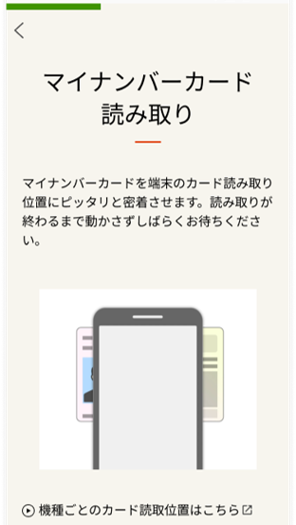
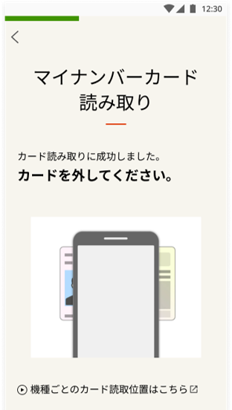

スマホ用電子証明書を申請する
2-C
マイナンバーカードをスマホで読み取ります
❼
マイナンバーカードとスマートフォンの読み取り部を合わせます
❽
カード読み取り成功の
メッセージが表示されます
※モバイル非接触IC通信マーク
にマイナンバーカードの
中心をピッタリと当ててしばらく待ちます
18

Slide 22
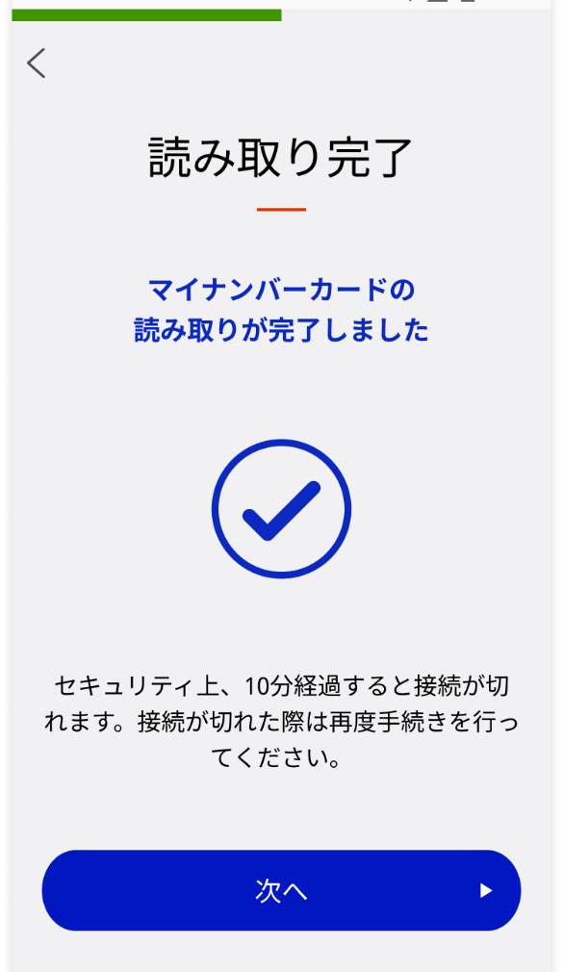
スマホ用電子証明書を申請する
2-C
マイナンバーカードをスマホで読み取ります
❾
「次へ」を押します
19

Slide 23
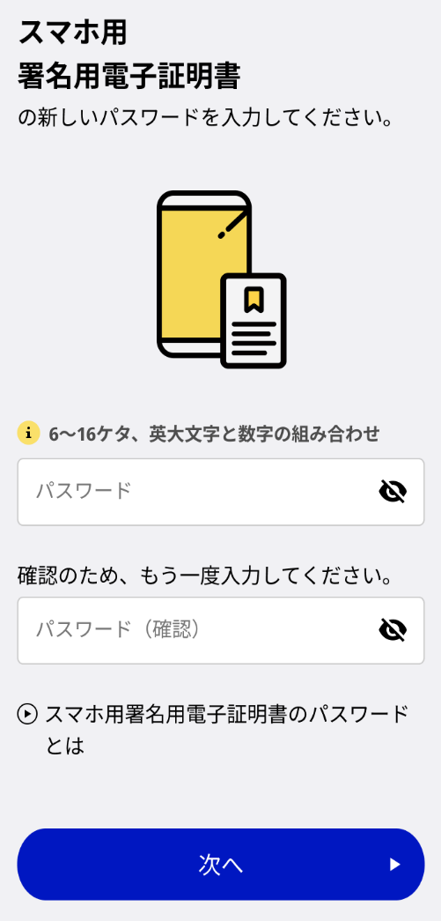
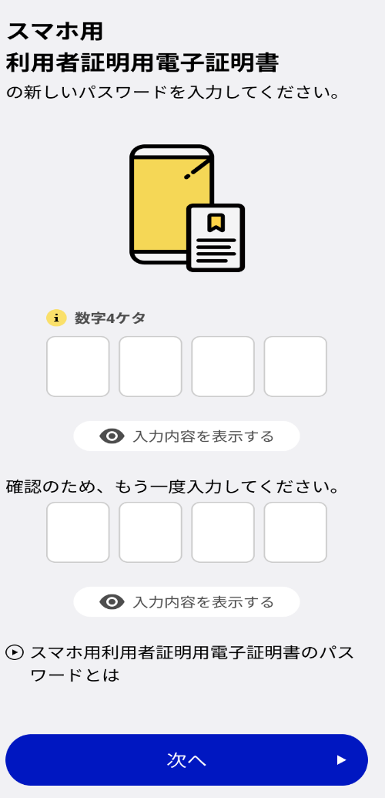
スマホ用署名用電子証明書のパスワードの設定
2-D
スマホ用署名用電子証明書を利用申請している場合の項目です
❶
署名用電子証明書パスワードを入力して「次へ」を押します
❷
新しいパスワードを数字4桁で入力し「次へ」を押します
20

Slide 24
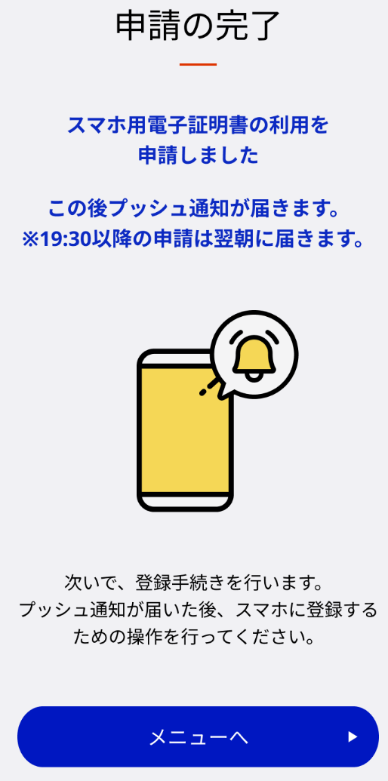
スマホ用署名用電子証明書のパスワードの設定
2-D
スマホ用署名用電子証明書を利用申請している場合の項目です
❸
スマホ用電子証明書の
申請完了画面が表示されます
※数分後にプッシュ通知が
届きます
21

Slide 25
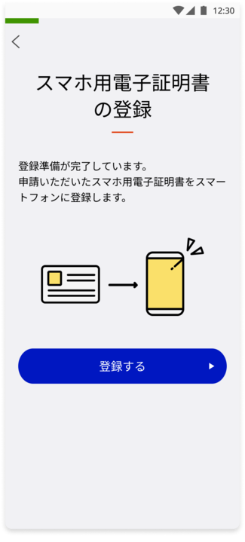
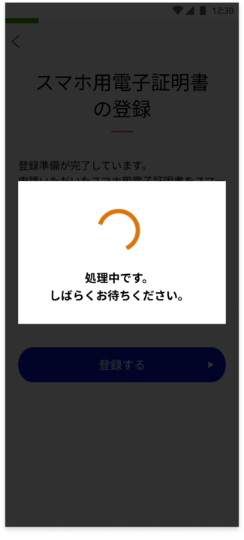
スマホ用電子証明書の登録
2-E
プッシュ通知が届いた後、スマホ用電子証明書の登録をします
❶
「登録する」を押します
❷
処理が行われるので待ちます
22

Slide 26
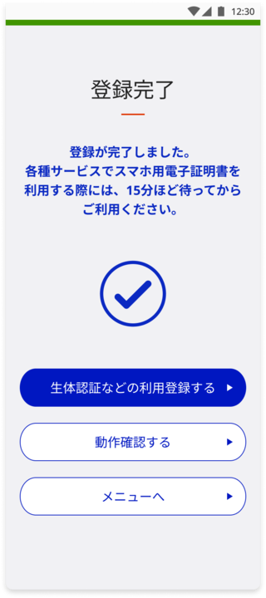
スマホ用電子証明書の登録
2-E
プッシュ通知が届いた後、スマホ用電子証明書の登録をします
❸
スマホ用電子証明書の
登録完了画面が表示されます
23

Slide 27
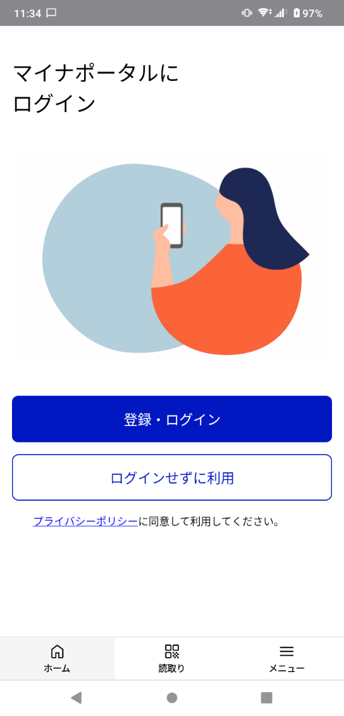
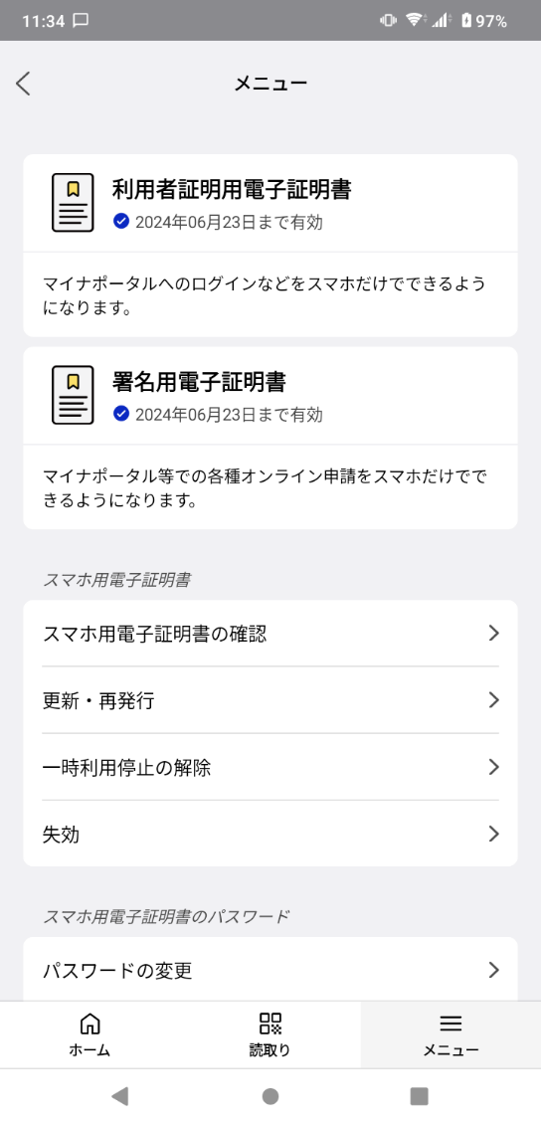
スマホ用電子証明書の利用をやめる手続き
2-F
失効する際の操作方法
❶
「メニュー」を押します
❷
スマホ用電子証明書の
「失効」を押します
24

Slide 28
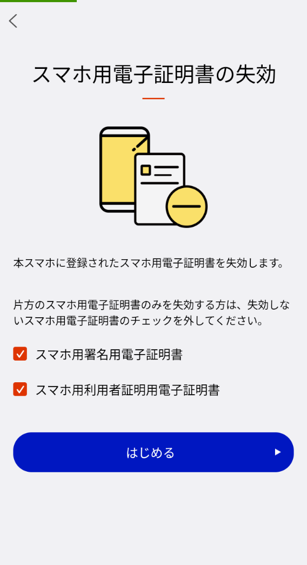
スマホ用電子証明書の利用をやめる手続き
2-F
失効する際の操作方法
❸
スマホ用電子証明書の失効に関するチェックを入れます
❹
「はじめる」を押します
25

Slide 29
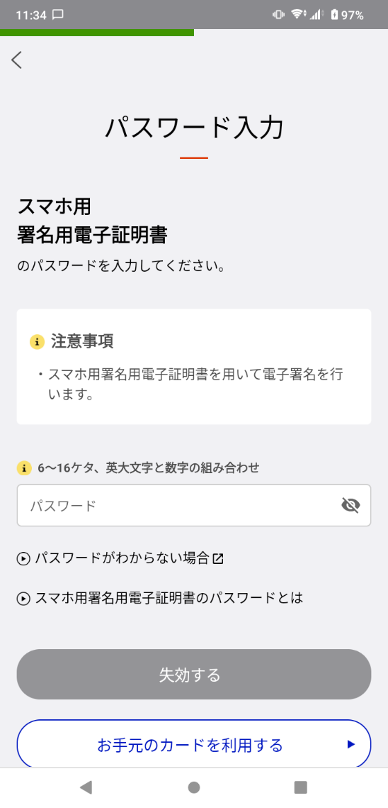
スマホ用電子証明書の利用をやめる手続き
2-F
失効する際の操作方法
❺
注意事項を確認します
❻
パスワードを入力します
26

Slide 30
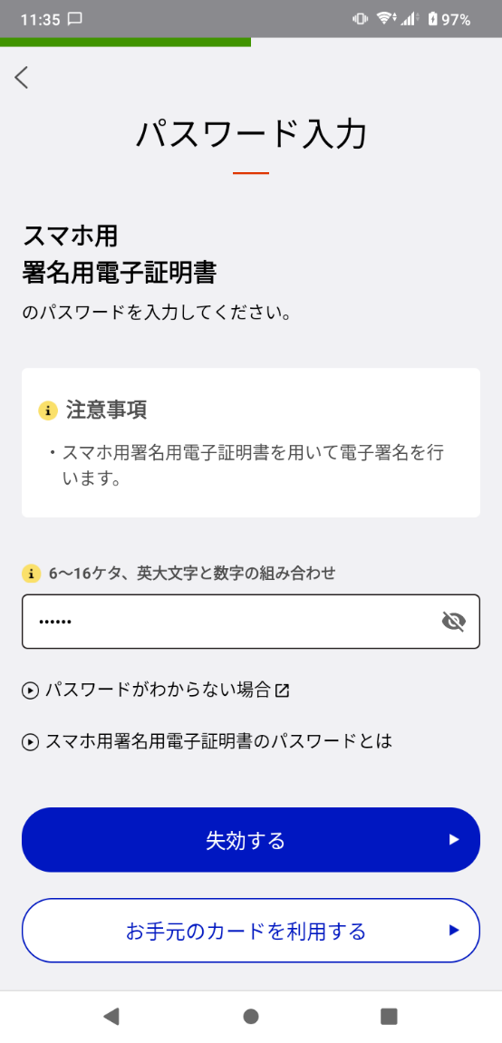
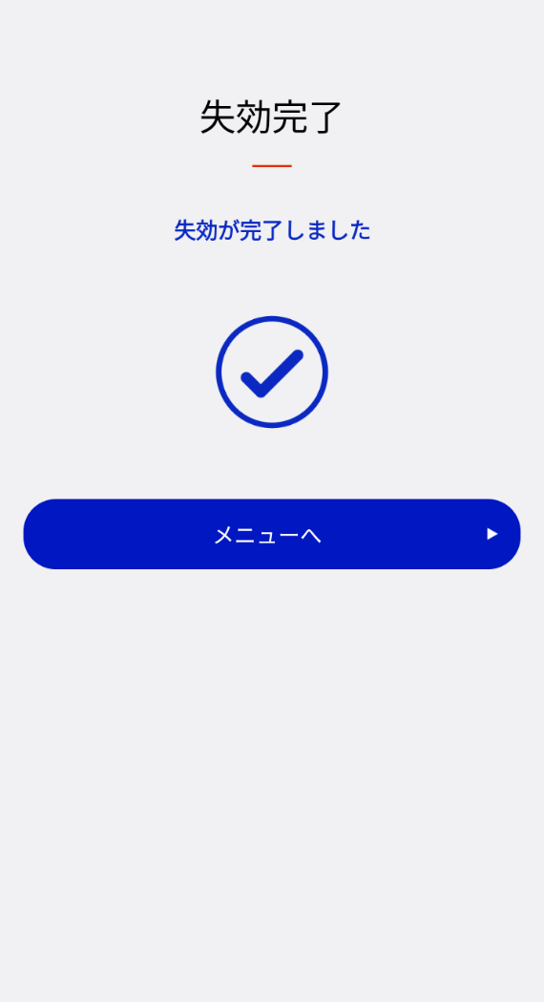
スマホ用電子証明書の利用をやめる手続き
2-F
失効する際の操作方法
❼
「失効する」を押します
❽
失効完了画面が表示されます
27

Slide 31
３
iPhoneのマイナンバーカードの利用方法
2８

Slide 32
申請開始前の確認事項
3-A
以下の4点を用意しましょう
署名用電子証明書のパスワード、券面入力用暗証番号
❶
マイナンバーカード
❷
あらかじめ市区町村窓口で設定した、
半角の英大文字と数字を含む6文字から16文字の署名用電子証明書の
パスワード
数字4桁の券面入力用暗証番号
署名用電子証明書が登録されたマイナンバーカード
2９

Slide 33
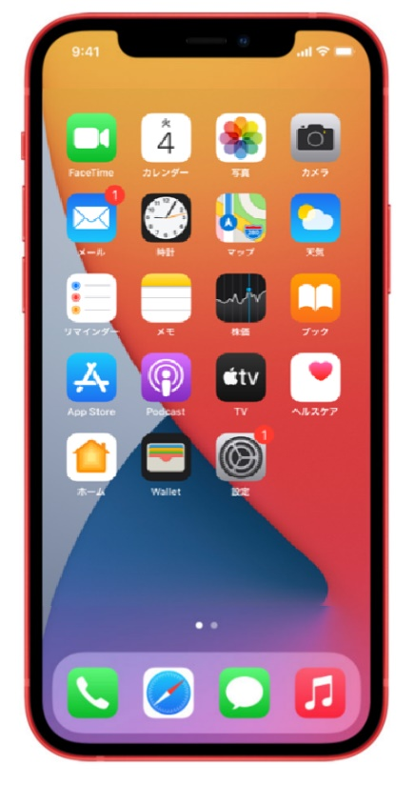
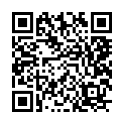
申請開始前の確認事項
3-A
以下の4点を用意しましょう
❸
スマートフォン
❹
マイナポータルアプリ
既にインストールされている方は、
最新のバージョンに更新してください
iOS 18.5以上を搭載したiPhone
※対応している機種一覧はこちらから確認できます
30

Slide 34

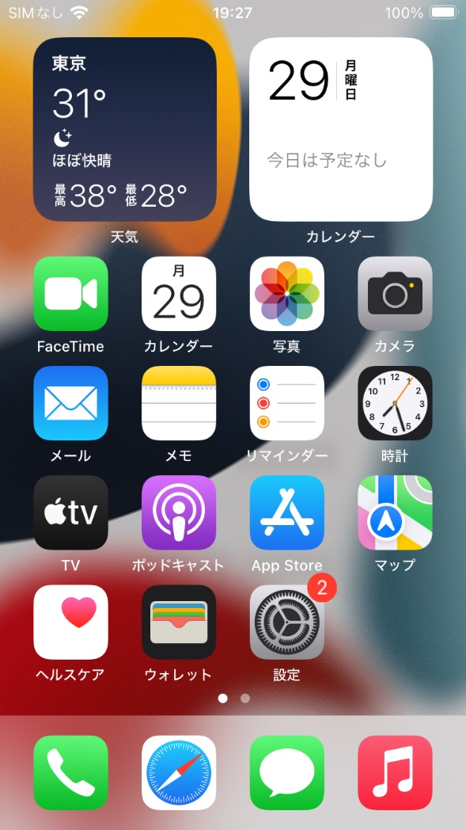
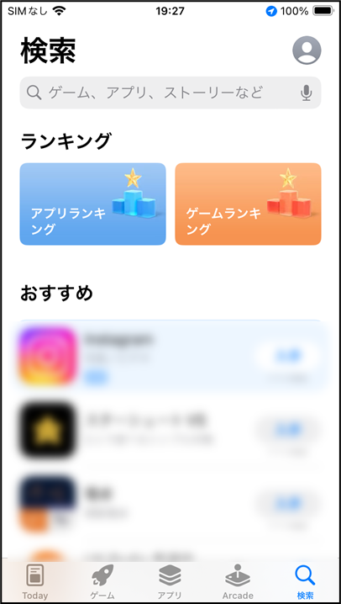
マイナポータルアプリのインストール
3-B
マイナポータルアプリをインストールします
❶
App Store を押します
❷
｢検索｣を押します
31

Slide 35
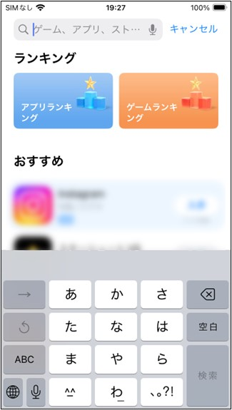
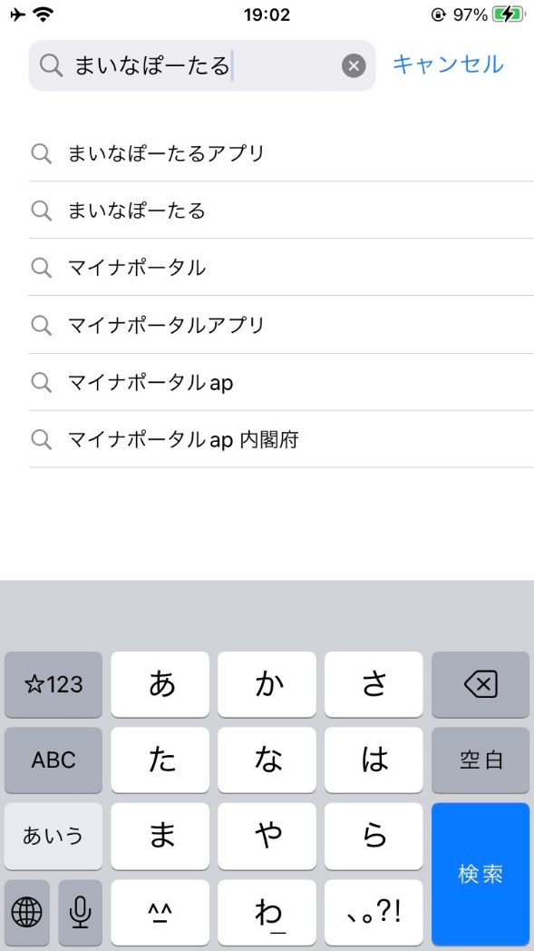
マイナポータルアプリのインストール
3-B
マイナポータルアプリをインストールします
❸
検索枠に「まいなぽーたる」と
入力します
❹
右下の検索ボタンを
押し検索します
※WEBサイトへ接続するため別途通信料がかかることがあります
※マイナポータルアプリが見つからない場合は、iOSのバージョンが
古い可能性があります
最新のバージョンに
アップデート後、再度インストールしてください
32

Slide 36
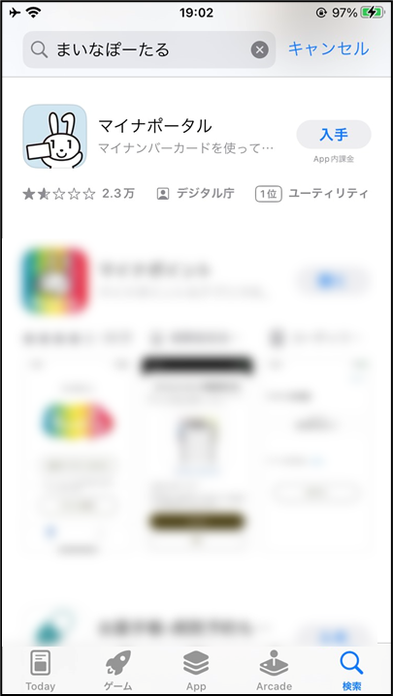
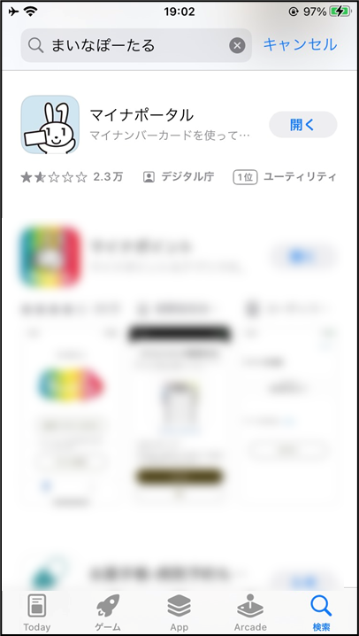
マイナポータルアプリのインストール
3-B
マイナポータルアプリをインストールします
❺
「入手」を押します
❻
インストールが完了すると
表示が「開く」に変わります
33

Slide 37
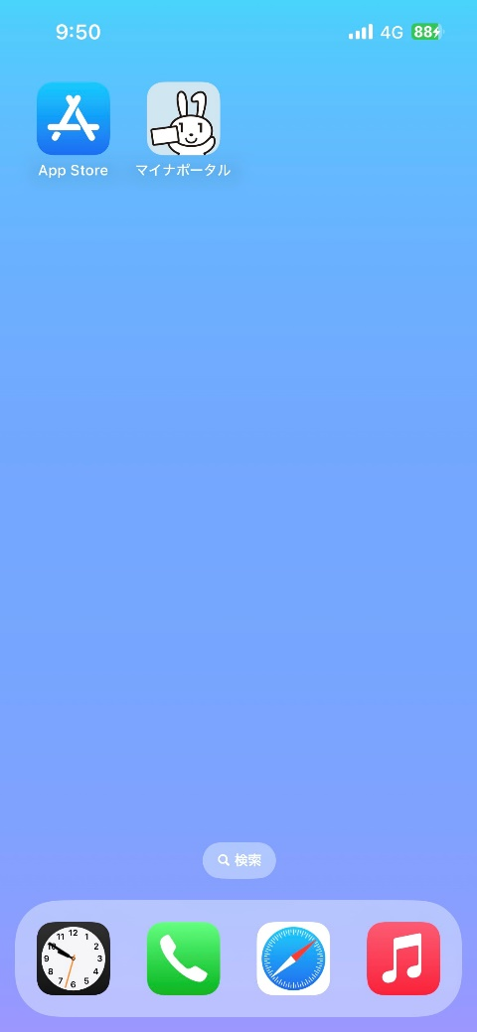
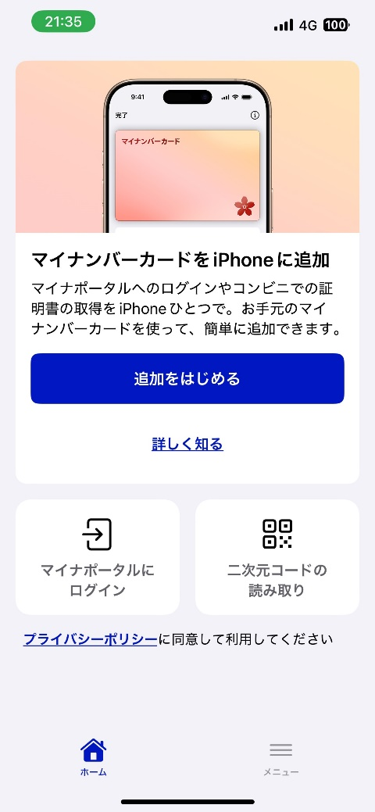
iPhoneのマイナンバーカードを申請する
3-C
iPhoneのマイナンバーカードの追加を開始します
❶
マイナポータル を
押します
❷
「追加をはじめる」
を押します
34

Slide 38
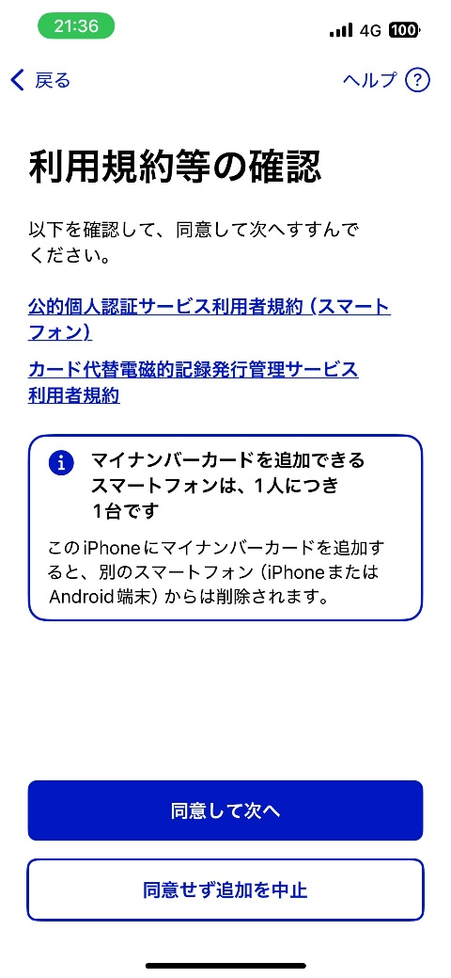
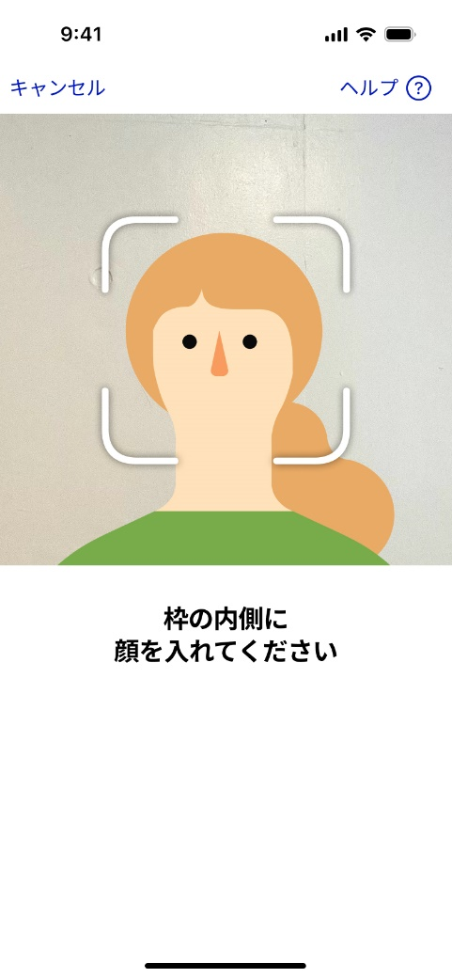
iPhoneのマイナンバーカードを申請する
3-C
必要なものを用意し、本人確認のために、顔の動きを撮影します。
❸
注意事項等を確認し、利用規約に同意します
❹
画面の指示に従って、
顔の動きを撮影します
※カメラへのアクセスを求められた場合は、許可してください
35

Slide 39
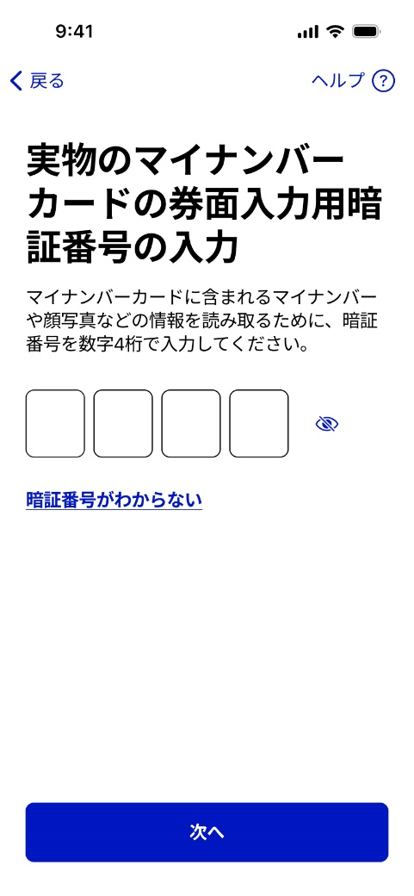
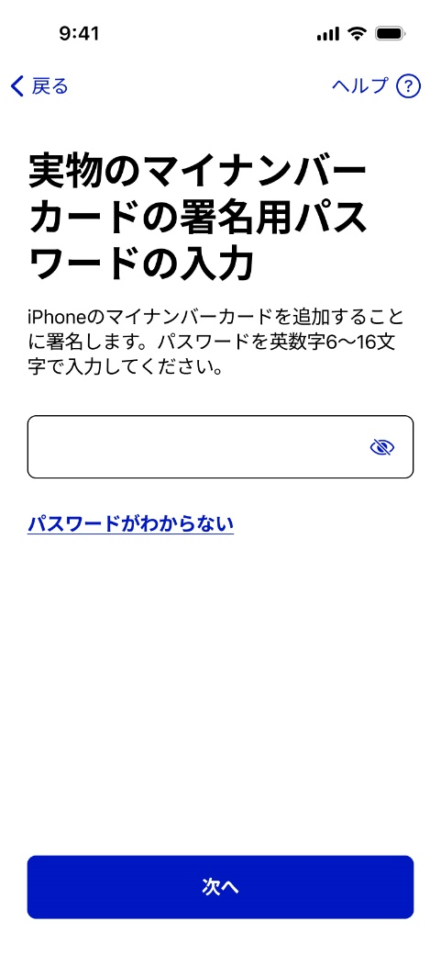
iPhoneのマイナンバーカードを申請する
3-C
実物のマイナンバーカードの暗証番号・パスワードを入力します。
❺
券面入力用暗証番号
（数字4桁）を入力します
❻
署名用パスワード（英数字６～16字）を入力します
36

Slide 40
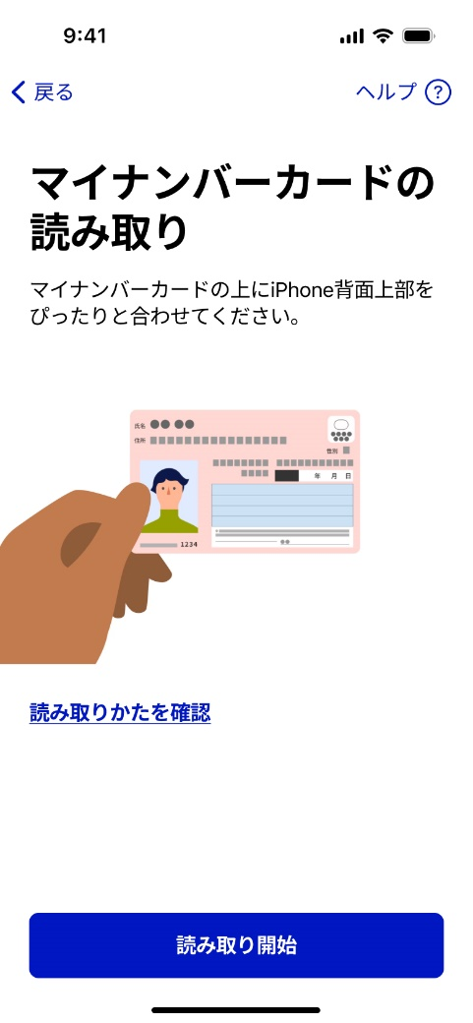
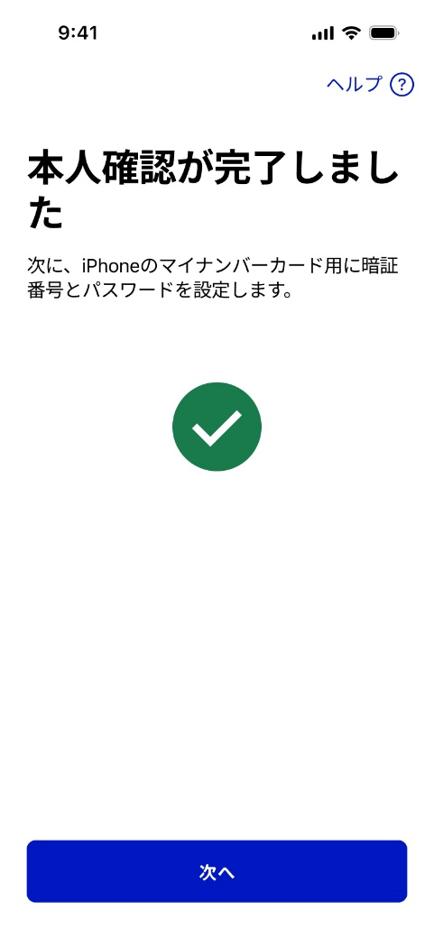
iPhoneのマイナンバーカードを申請する
3-C
マイナンバーカードをiPhoneで読み取ります
❼
マイナンバーカードとスマートフォンの読み取り部を合わせます
❽
カード読み取り成功の
メッセージが表示されます
37

Slide 41


iPhoneのマイナンバーカードを追加する
3-D
iPhoneのマイナンバーカードの利用者証明用暗証番号を設定します
❶
暗証番号（数字4桁）
を設定します
❷
確認のためにもう一度
暗証番号を入力します
38

Slide 42


iPhoneのマイナンバーカードを追加する
3-D
iPhoneのマイナンバーカードの署名用パスワードを設定します
❸
パスワード（英数字６～16文字）を設定します
❹
確認のためにもう一度
パスワードを入力します
※実物のマイナンバーカードの署名用パスワードと同じ
英数字を設定する
こともできます
39

Slide 43


iPhoneのマイナンバーカードを追加する
3-D
マイナンバーカードをAppleウォレットに追加します
❺
「Appleウォレットに
追加」を押します
❻
「続ける」を押します
40

Slide 44

iPhoneのマイナンバーカードを追加する
3-D
❼
iPhoneのマイナンバーカードの利用が可能になるまで、しばらくお待ちください。利用可能になると、Appleウォレットから通知が届き、マイナポータルのメニューに「利用可能」と表示されます。
※朝8時から19時30分に追加した場合はおおむね数分後に、19時30分以降の場合は翌日朝8時以降に、利用可能となります（平日・土日祝日とも）
※通知が届いてから、実際にカードを
利用できるまで5分ほどかかることがあります
41

Slide 45
iPhoneのマイナンバーカードの利用をやめる手続き
3-E
下記のいずれかの方法で利用をやめることができます。
○操作しているiPhoneのマイナンバーカードを削除する場合
→次ページからの手順に沿って操作を行ってください
○手元にないiPhoneに追加したマイナンバーカードを削除する場合
→マイナンバーカードを追加していない状態のiPhoneを用いて、「3-F 別のiPhoneのマイナンバーカードを削除する」を
行ってください
42

Slide 46

iPhoneのマイナンバーカードの利用をやめる手続き
3-E
追加済みのマイナンバーカードを削除します
❶
マイナポータル を
押します
❷
「メニュー」 を押します
43

Slide 47


iPhoneのマイナンバーカードの利用をやめる手続き
3-E
追加済みのマイナンバーカードを削除します
❸
「iPhoneのマイナンバーカード」を押します
❹
画面の一番下にある
「削除」を押します
44

Slide 48


iPhoneのマイナンバーカードの利用をやめる手続き
3-E
追加済みのマイナンバーカードを削除します
❺
いずれかの削除方法を
選択します
❻
選択した削除方法に従い、署名用パスワードを入力し「次へ」を押します
45

Slide 49

iPhoneのマイナンバーカードの利用をやめる手続き
3-E
追加済みのマイナンバーカードを削除します
❼
削除完了画面が表示されます
46

Slide 50

別のiPhoneのマイナンバーカードを削除する
3-F
別のiPhoneのマイナンバーカードを削除します
❶
「メニュー」を押します
❷
ページ最下部の「別のスマートフォンのカードを削除」を押します
47

Slide 51


別のiPhoneのマイナンバーカードを削除する
3-F
別のiPhoneのマイナンバーカードを削除します
❸
実物のマイナンバーカードの署名用
パスワードを入力し「次へ」を押します
❹
マイナンバーカードとスマートフォンの読み取り部を合わせます
48

Slide 52

別のiPhoneのマイナンバーカードを削除する
3-F
別のiPhoneのマイナンバーカードを削除します
❺
削除完了画面が表示されます
49

Slide 53

4
機種変更する時の
手続き
50

Slide 54
機種変更する時の手続き
4-A
古いスマートフォンからマイナンバーカード機能を削除したうえで、
新しいスマートフォンに改めて登録を行ってください
○古いスマートフォンがAndroid端末の場合
◆新しいスマートフォンもAndroid端末の場合
「4-B Androidスマホ用電子証明書を機種変更する」に従って
機種変更手続を行ってください
◆新しいスマートフォンがiPhoneの場合
「2-F スマホ用電子証明書の利用をやめる手続き」に従って
削除を行ってから、「3-C iPhoneのマイナンバーカードを申請する」に
従って登録を行ってください
51

Slide 55
機種変更する時の手続き
4-A
古いスマートフォンからマイナンバーカード機能を削除したうえで、
新しいスマートフォンに改めて登録を行ってください
○古いスマートフォンがiPhoneの場合
まず、「3-E iPhoneのマイナンバーカードの利用をやめる手続き」に
従って削除を行ってください
◆新しいスマートフォンがAndroid端末の場合
次に、「2-C スマホ用電子証明書を申請する」に従って
登録を行ってください
◆新しいスマートフォンもiPhoneの場合
次に、「3-C iPhoneのマイナンバーカードを申請する」に従って
登録を行ってください
52

Slide 56
Androidスマホ用電子証明書を機種変更する
4-B
新しいスマホでスマホ用電子証明書の申請を再度行います
❶
マイナポータル を
押します
❷
「メニュー」 を押します
53

Slide 57


Androidスマホ用電子証明書を機種変更する
4-B
新しいスマホでスマホ用電子証明書の申請を再度行います
❸
「機種変更」を押します
❹
パスワードを入力します
54

Slide 58

Androidスマホ用電子証明書を機種変更する
4-B
新しいスマホでスマホ用電子証明書の申請を再度行います
❺
内容を確認し、
チェックを入れます
❻
「申請する」を押します
55

Slide 59


Androidスマホ用電子証明書を機種変更する
4-B
新しいスマホでスマホ用電子証明書の申請を再度行います
❼
マイナンバーカードを
読み取ります
❽
「同意して次へ」を押します
56

Slide 60


Androidスマホ用電子証明書を機種変更する
4-B
新しいスマホでスマホ用電子証明書の申請を再度行います
❾
パスワードを入力し
「次へ」を押します
❿
パスワードを入力し
「次へ」を押します
57

Slide 61


Androidスマホ用電子証明書を機種変更する
4-B
新しいスマホでスマホ用電子証明書の申請を再度行います
⓫
申請の完了画面が表示
されれば申請は完了です
⓬
「登録する」を押します
58

Slide 62


Androidスマホ用電子証明書を機種変更する
4-B
新しいスマホでスマホ用電子証明書の申請を再度行います
⓭
「登録する」を押します
⓮
登録完了画面が表示されます
59

Slide 63
5
よくあるご質問等
60

Slide 64
5-A
よくあるご質問
質問1. スマートフォンのマイナンバーカードは発行当日から利用することができますか？
回答. 利用申請が完了後、登録の操作が可能となった旨を知らせるプッシュ通知が届きますので、
登録の操作完了後に利用することができます。
※プッシュ通知は、申請がおおむね8：00～19：30（平日・土日祝日とも）の場合は数分後、それ以外の
時間帯の申請の場合は、おおむね翌8：00以降に届きます
質問2. １人分のマイナンバーカード機能を複数のスマホに登録することはできますか?
回答. できません。1台のスマートフォンに搭載できるマイナンバーカード機能はおひとり分のみであり、マイナンバーカードを登録できる端末はおひとり分につき1台のみです。
※iPhone同士、Android同士、iPhoneとAndroid、いずれの組み合わせでも複数端末での
登録はできません
質問3. スマートフォンのマイナンバーカードは何に使うのでしょうか？
回答. マイナポータルを通じた自己情報の確認や電子申請、コンビニでの証明書等交付サービス等、行政機関での手続等に利用できるほか、民間事業者が提供する各種サービスにおいて本人確認・認証等に利用することが
できます。iPhoneのマイナンバーカードには属性証明機能も含まれているので、オンライン申請において
氏名・生年月日等の情報入力の省略や、スムーズな年齢確認への活用も期待されます。
61

Slide 65
5-A
よくあるご質問
質問4. スマートフォンのマイナンバーカードはいつまで使うことができますか？
回答. 登録に利用した実物のマイナンバーカードの電子証明書の有効期限まで利用することができます。実物のマイナンバーカードの電子証明書や、カードそのものの有効期限が切れた場合は、更新手続きを行ってからスマートフォンに改めて登録しなおす必要があります。
質問5. スマートフォンのマイナンバーカードはマイナ保険証として利用できますか？
回答. マイナ保険証としての利用については、2025年9月以降、全国の医療機関・薬局等で順次利用できるようになります。
質問6. スマートフォンのマイナンバーカードはマイナ免許証として利用できますか？
回答. できません。マイナ免許証は実物のマイナンバーカードにのみ搭載でき、スマートフォンに搭載することはできません。マイナ免許証として利用する場合は、必ず実物のマイナンバーカードを持ち歩くようにしてください。
62

Slide 66
5-B
紛失時の対応
〇マイナンバーカード・スマートフォンの紛失・盗難
マイナンバーカード又はマイナンバーカード機能を搭載したスマートフォンを紛失した場合には、直ちに以下の電話番号にご連絡いただき、一時利用停止の手続きを行ってください。
マイナンバーカードを紛失した場合は、併せて住民票のある市区町村窓口に紛失等の届出を行ってください。
マイナンバーカード紛失時の連絡先
〇マイナンバーカード 総合フリーダイヤル（無料）
0120-95-0178（音声ガイダンス2番を押してください）
〇個人番号カードコールセンター（有料）
0570-783-578
63

Slide 67
5-B
紛失時の対応
〇紛失したマイナンバーカードが見つかったら
電子証明書の一時保留を解除するために、お住まいの市区町村窓口で手続きを
行ってください。
利用者証明用電子証明書は一時保留を解除することができますが、署名用電子証明書は失効申請を行った後、新たな証明書の発行申請をする必要があります。
※再発行時の手数料については、お住まいの市区町村の窓口へご確認ください
〇紛失したスマートフォンが見つかったら
マイナポータルアプリにてスマートフォンのマイナンバーカードの利用再開の手続きを行ってください。
スマートフォンのマイナンバーカードは再発行されることになりますので、改めて利用登録を行ってください。
64

Slide 68
総務省デジタル活用支援推進事業 教材一覧（応用講座）
●マイナンバーカードを健康保険証として利用しよう
・公金受取口座の登録をしよう
●マイナンバーカードを申請しよう
●マイナンバーカードの機能を
スマートフォンに搭載しよう
●マイナポータルを
活用しよう
●スマートフォンで
確定申告（e-tax）を
しよう
●ハザードマップポータルサイトで
様々な災害のリスクを確認しよう
●浸水ナビを使って
水害シミュレーションを
見てみよう
●地理院地図を使って
身近な土地の
情報を知ろう
スマホを使って
マイナンバーカードを
活用しましょう
スマホで
防災・地域について
知りましょう
●オンライン診療を
使ってみよう
●全国版救急受診アプリ
（Q助）で病気やけがの
緊急度を 判定しよう
●生成AIを
使ってみよう
●文字表示電話サービス
（ヨメテル）を使ってみよう
●スマホで年金の情報を
確認しよう（ねんきんネット）
●デジタルリテラシーを身につけて
安心・安全にインターネットを楽しもう
スマホを
健康や医療に
活用してみましょう
様々な活用方法で
スマホを
使いこなして
みましょう

